Slide 1
CAFÉ VIRTUAL
SevillaDotNet

Slide 2
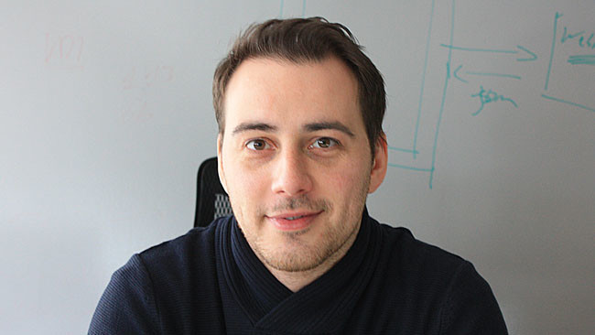
J
avier
CANTÓN
Soy un Ingeniero en Informática que siempre ha tenido pasión por los gráficos 3D y la arquitectura de software.
Mis logros profesionales incluyen haber sido MVP para Windows DirectX y DirectX XNA durante los últimos nueve años, Xbox Ambassador, así como Microsoft Student Partner y Microsoft Most Valuable Student durante mis años en la Universidad.
Actualmente trabajo en Plain Concepts como Research Team Lead.

Slide 3
Agenda
01
Inicios de Cantón
Inicio en la informática, etc.
02
Plain Concepts
Pasamos a hablar la llegada a Plain Concepts
03
Wave Engine
Como nace, evolución, future.
04
Un vistazo al futuro
¿Qué pensará de .NET 5 y 6?.

Slide 4

Rompamos el hielo
¿Cuál es el útimo videojuego que te has pasado?
¿Te animarías a recomendar un videojuego?
¿Y un libro?

Slide 5
¿Cuándo te diste cuenta que lo tuyo era el desarrollo?

Slide 6
La época de la Universidad, DotNetClubs, XNA, etc. ¿Qué recuerdas de esta época?

Slide 7
Recuerdo tu proyecto de fin de carrera. Un UI controlado con la cabeza. ¿Puedes contarnos algo de eso?

Slide 8
En este periodo, hiciste algo de hardware, ¿Qué nos puedes contar de aquello (mesa multitáctica)?

Slide 9
Ganaste dos veces la Image Cup a nivel nacional, y estuviste en una final mundial en India, ¿Qué recuerdas de esta experiencia?

Slide 10
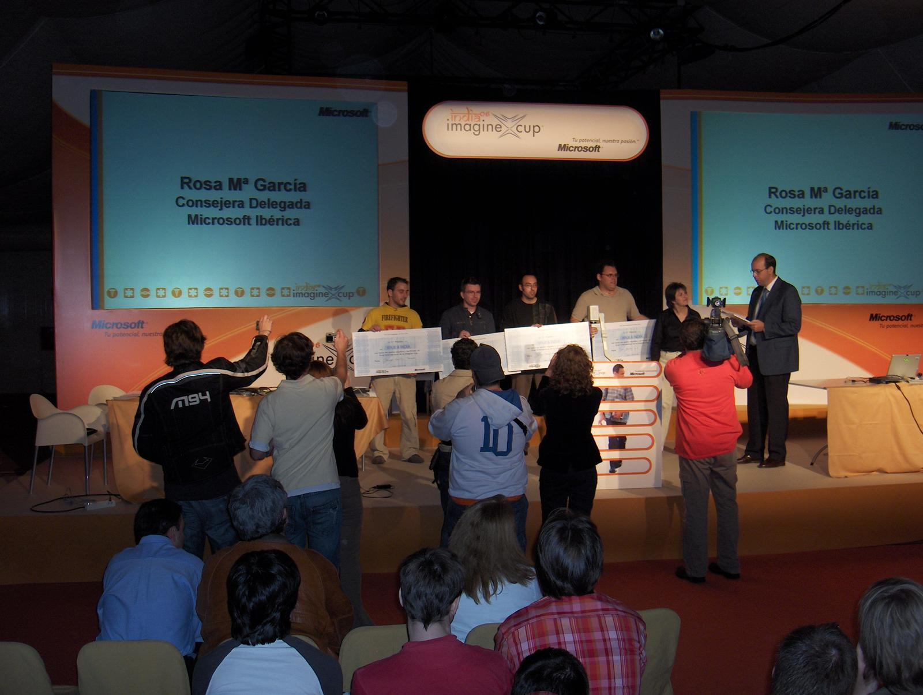
Que sentiste aquí
¿Qué recuerdas de esta experiencia?
¿Y que paso con “Step by Step”?

Slide 11
Antes de hablar del paso de la
Universidad a entrar en empresa, fuiste Microsoft MVP varios años en XNA, ¿Qué recuerdas del programa MVP?

Slide 12
De la Universidad llegas a Plain
Concepts, tu actual (y única) empresa.
¿Qué recuerdas del salto?

Slide 13
Ahora eres Research Team Lead
en Plain Concepts.
¿A que se dedica un Research Team Lead?

Slide 14
Tu pasión por los motores gráficos, te llevo a crear un proyecto. ¿Cómo nace Wave Engine?

Slide 15
¿Qué es Wave Engine?

Slide 16
¿Como nació Wave Engine?

Slide 17
En un sector con tanto cambio, Wave Engine ha tenido diferentes versiones evoluciones, ¿Cuáles consideras que han sido los hitos?

Slide 18
Y recientemente vemos la llegada de Wave Engine a la web. ¿Qué podemos esperar en próximas versiones?

Slide 19
Acabamos de pasar el MS Ignite.
¿Qué te ha parecido?

Slide 20
¿Qué esperas de .NET 5/6?, ¿cuál es la novedad que esperas más?
¿Hacia donde crees que camina el universo .Net?

Slide 21
GRACIAS
Te esperamos en el próximo café virtual!

